Slide 1



Ты и твои друзья
Окружающий мир
2 класс
Учитель: Киселева С.А.

Slide 2

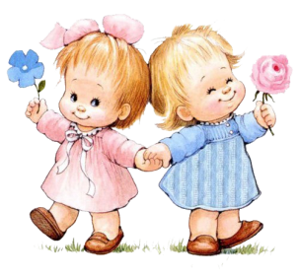
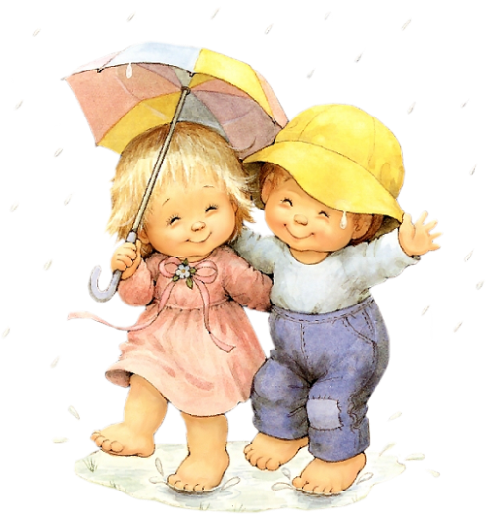

Цель:
формирование представлений о понятиях «дружба», «друг».

Slide 3
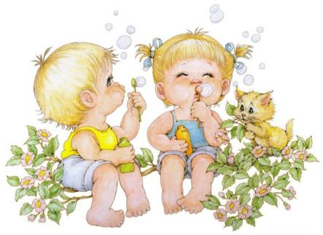
Изучение нового материала
Просмотрите новый материал с помощью видео Окружающий мир 2 класс (Урок№25 - Ты и твои друзья. Мы – зрители и пассажиры.), перейдя по ссылке:
https://www.youtube.com/watch?v=XqB14eJZmGA

Slide 4

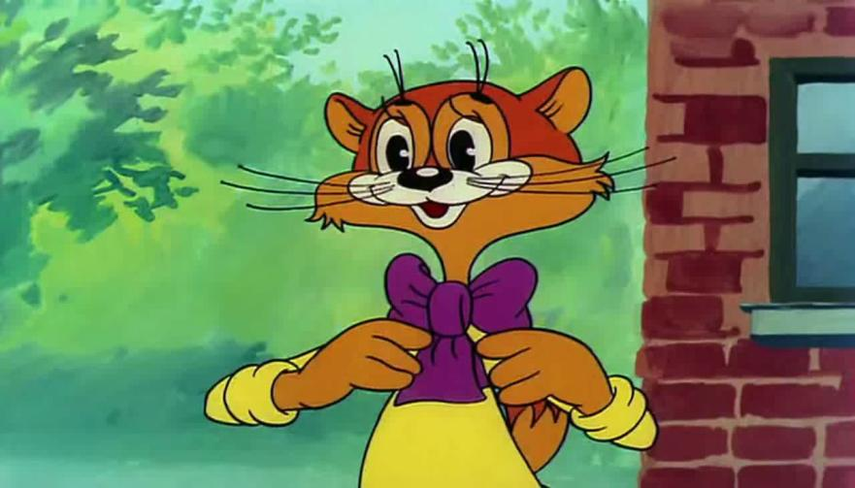
Задание №1.
Прочитайте учебник с. 56 – 59, ответьте на

Slide 5


Задание №2.
Прочитайте учебник с. 60 – 63, ответьте на вопросы.

Slide 6

Задание для контроля
Составьте памятку «Настоящая ДРУЖБА» и «Правила поведения в общественном транспорте» по 3 пункта(кратко).

Slide 7
Домашнее задание
Запишите имена ваших друзей.

Slide 8
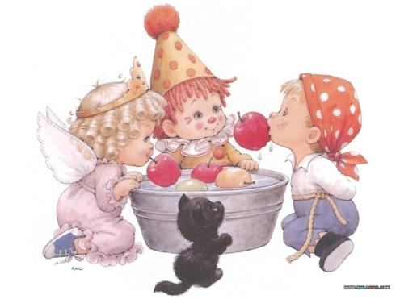
Благодарю за работу!

